Slide 1
Workshop 3D printing Olivetti 3D Desk
Mauro Florio
3D printing technical support

Slide 2
Di cosa parleremo
#1 Cenni storici sulla stampa 3D
Stampa FDM/FFF (1989-2009)
Arduino, il «cervello» della nostra stampante 3D
#2 La stampante 3D
Esterno/interno/preparazione
#3 Disegno 3D - Il file .STL
SW (AutoCAD, Tinkercad, 123D design)-Repository-Scanner
#4 Slicing (Cura) - Il file .GCODE (stampa)
AUTOCAD > File .STL > SLICING (Cura) > file .GCODE > esecuzione stampa
#5 Q & A

Slide 3
Cenni storici sulla stampa 3D
Tecnologia FDM (Fused Deposition Modeling) o FFF (Fused Filament Fabrication)
È la tecnologia di stampa 3D maggiormente diffusa, dove la composizione dell'oggetto avviene per deposizione ordinata di materiale polimerico fuso tramite un ugello riscaldato a circa 200°(il materiale più diffuso per questo tipo di stampa è il PLA ovvero acido polilattico, un derivato del mais) . La deposizione del materiale fuso avviene strato dopo strato (layer) facendo in modo che ogni layer si appoggi sul precedente (principio "additivo").
Il brevetto (FDM) risale alla fine degli anni ‘80 depositato da Scott Crump, scaduto poi nel 2009; per questo i successivi produttori di stampanti che utilizzarono il medesimo principio di lavorazione coniarono un acronimo alternativo: FFF (Fabbricazione a Fusione di Filamento).

Slide 4
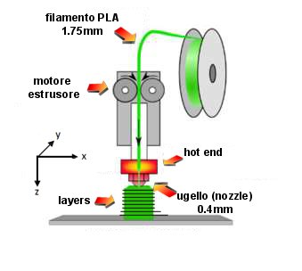
Principio di funzionamento FFF

Slide 5
Arduino, il «cervello» della nostra stampante 3D
Open Source
Il concetto di Open Source è spesso associato al software, ovvero (da Wikipedia):’indica un software di cui gli autori (più precisamente, i detentori dei diritti) rendono pubblico il codice sorgente, favorendone il libero studio e permettendo a programmatori indipendenti di apportarvi modifiche ed estensioni..’
Nel 2005 Massimo Banzi con l’invenzione di Arduino estese il concetto di Open Source dal software all’HARDWARE, questo (lui non lo sapeva ancora) contribuì in maniera fondamentale allo sviluppo e alla diffusione della stampa 3D.

Slide 6
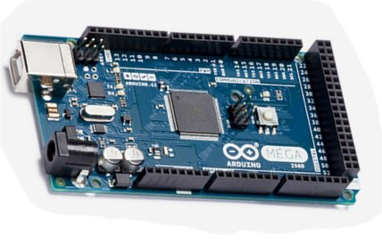
Cos’è Arduino
Arduino è una scheda elettronica programmabile con un linguaggio semplificato derivato dal C/C++. Ha una serie di porte (54+16) che possiamo decidere se usare come ingressi oppure come uscite e farle agire di conseguenza.
Nel momento in cui venne a scadere il brevetto sulle stampanti FDM (2009) Arduino risultò essere la scheda più indicata a funzionare come ‘cervello’ di una stampante 3D.

Slide 7
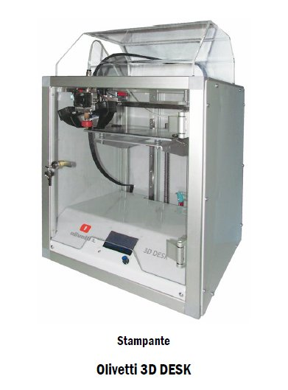
La stampante 3D
La nostra Olivetti 3D DESK è una stampante cartesiana, cioè lavora su coordinate X,Y,Z. La sua area di stampa (o meglio volume) è di 200mm X, 200mm Y e 200mm Z. Può stampare ad una velocità massima di 200mm/s per un’altezza minima di layer pari a 0.05mm e monta un ugello da 0,4mm .
Per poter stampare un oggetto la stampante necessita di un file in formato .GCODE che corrisponde semplicemente alle coordinate XYZ in cui deve essere depositato o no il materiale. Il file .GCODE viene generato da un software (Cura) chiamato slicer. Cura, eseguito su un computer, salva il file GCODE su una scheda SD e a questo punto la stampante può lavorare autonomamente senza l’ausilio di un PC.

Slide 8
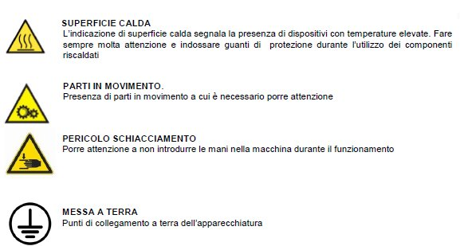
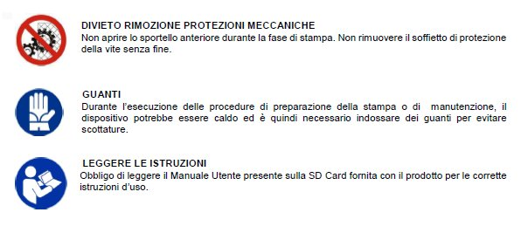
La stampante 3D - Sicurezza

Slide 9
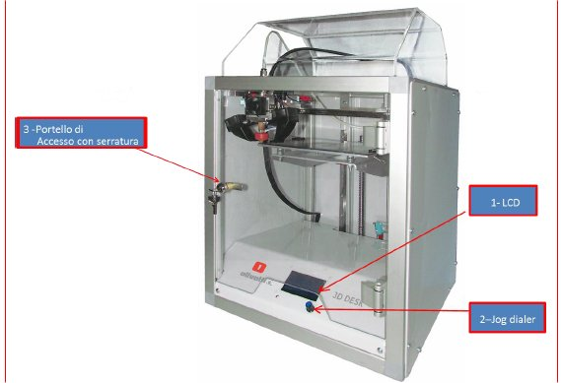
La stampante 3D – Descrizione ESTERNO

Slide 10
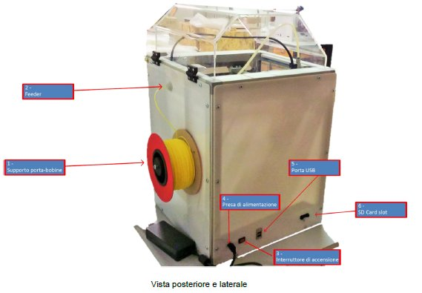
La stampante 3D – Descrizione ESTERNO

Slide 11
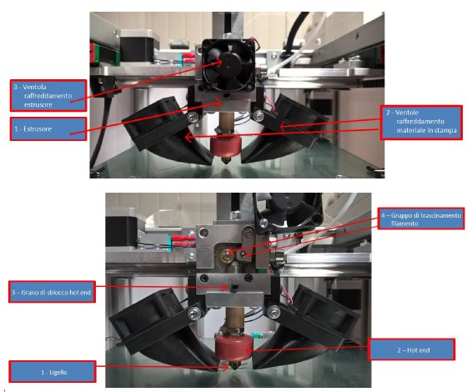
La stampante 3D – Descrizione INTERNO . Gruppo estrusore/ventole

Slide 12
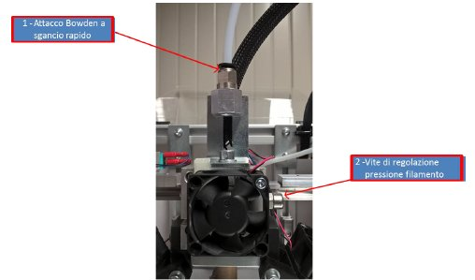
La stampante 3D – Descrizione INTERNO – percorso filamento

Slide 13
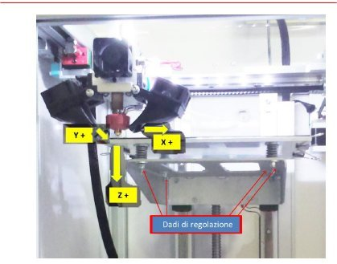
La stampante 3D – Descrizione INTERNO - piatto

Slide 14
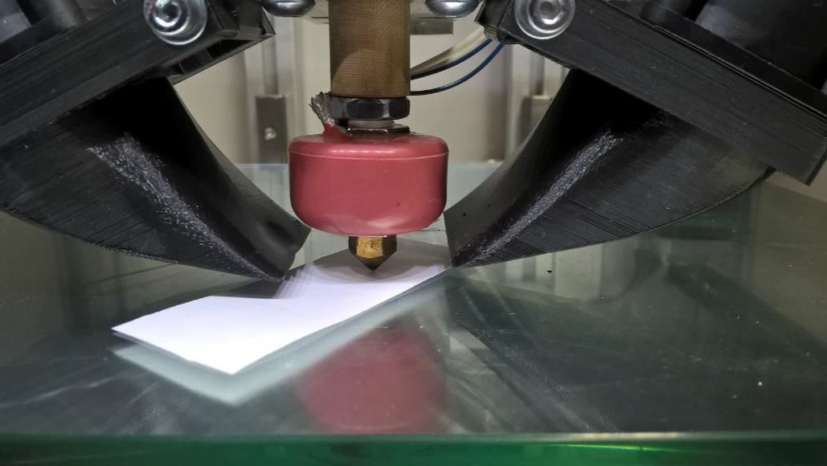
La stampante 3D – Descrizione INTERNO – calibrazione/filamento/laccatura

Slide 15
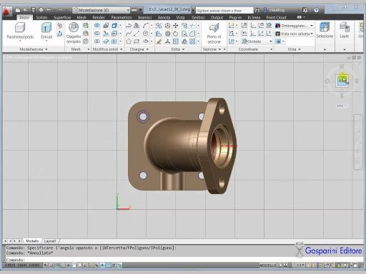
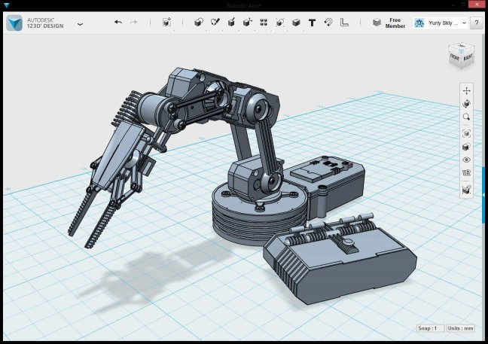
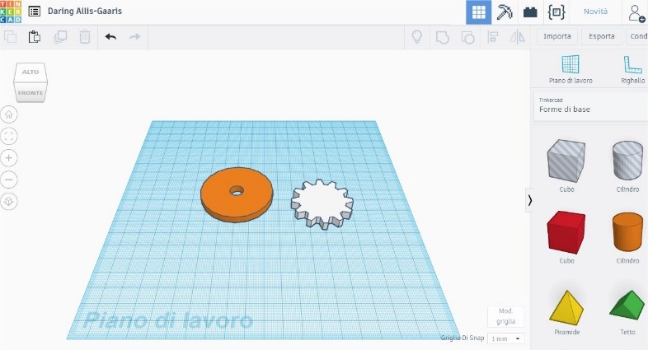
Disegno 3D - Il file .STL
Il primo passo verso la stampa 3D è il disegno 3D.
Un disegno 3D possiamo ottenerlo in diversi modi, ad esempio attraverso un SW di disegno CAD.
Ecco tre esempi: Autocad (a pagamento), 123D Design (free- ora Fusion360), Tinkercad (free online).
AUTOCAD
123D Design
Tinkercad

Slide 16
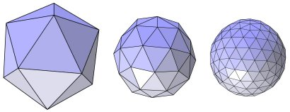
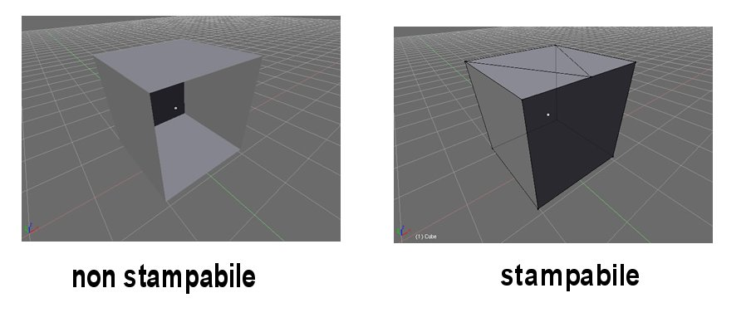
Disegno 3D - Struttura
Il disegno 3D (adatto per la stampa) è formato da un insieme di triangoli che danno origine ad una struttura ermeticamente chiusa. Una struttura non ermeticamente chiusa risulta non stampabile.

Slide 17
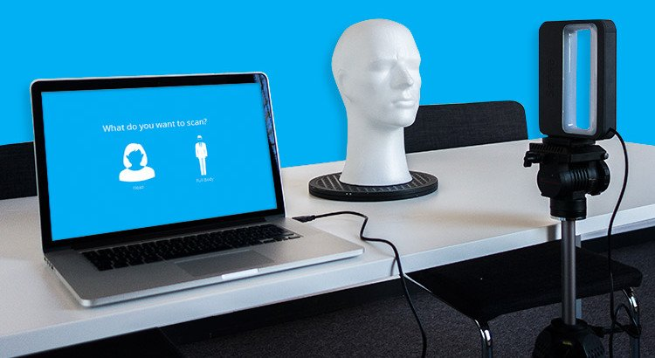
Disegno 3D - Scanner
Un altro metodo che ci permette di ottenere un disegno 3D (quindi un file .STL) è quello di utilizzare uno SCANNER.
Ne esistono di diversi modelli sul mercato con prezzi che vanno dalle poche centinaia di euro fino alle diverse migliaia. La soluzione in foto è l’ideale per il nostro scanner, ovvero cavalletto + piatto girevole.

Slide 18
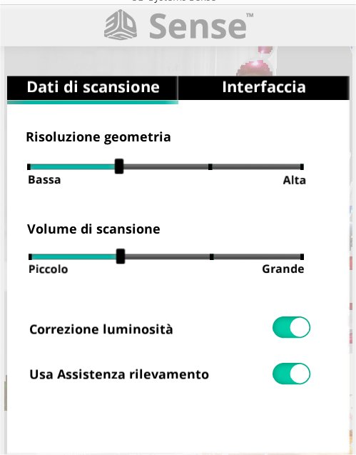
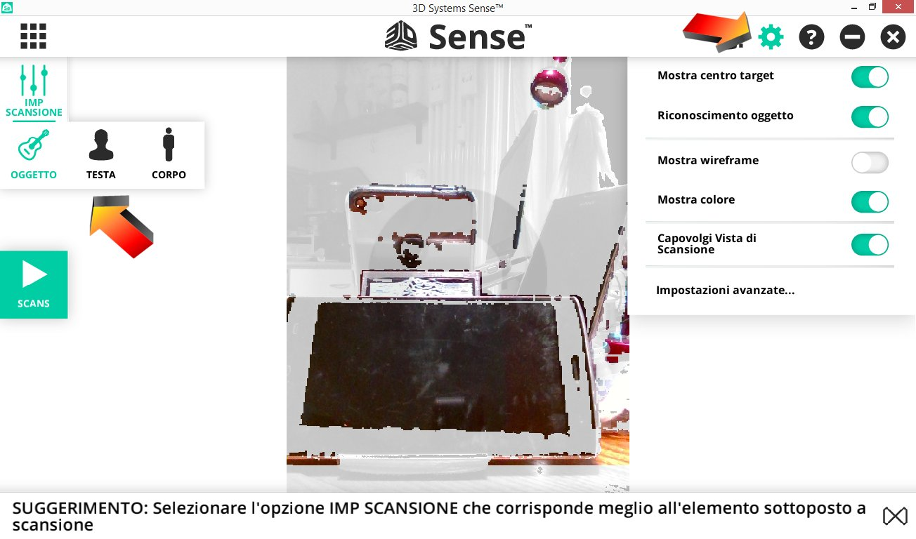
Disegno 3D – Scanner
Il software dello scanner ci permette di generare un file 3D in formato .STL . Con uno scanner manuale come il nostro è fondamentale eseguire movimenti intorno all’oggetto molto lenti e con mano ferma. L’interfaccia utente è molto semplice e richiede poche impostazioni.

Slide 19
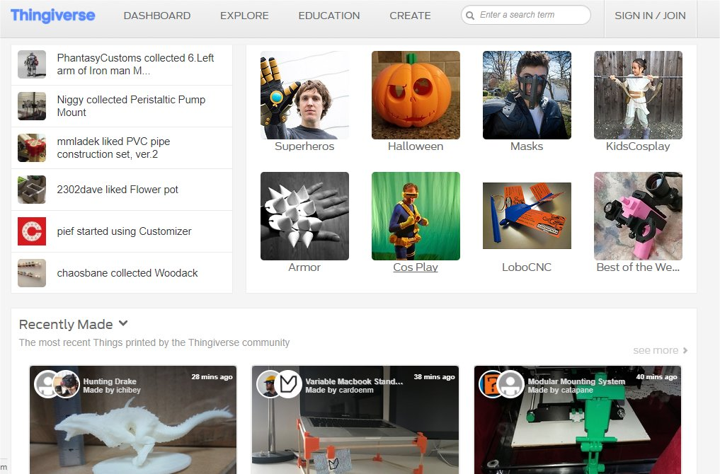
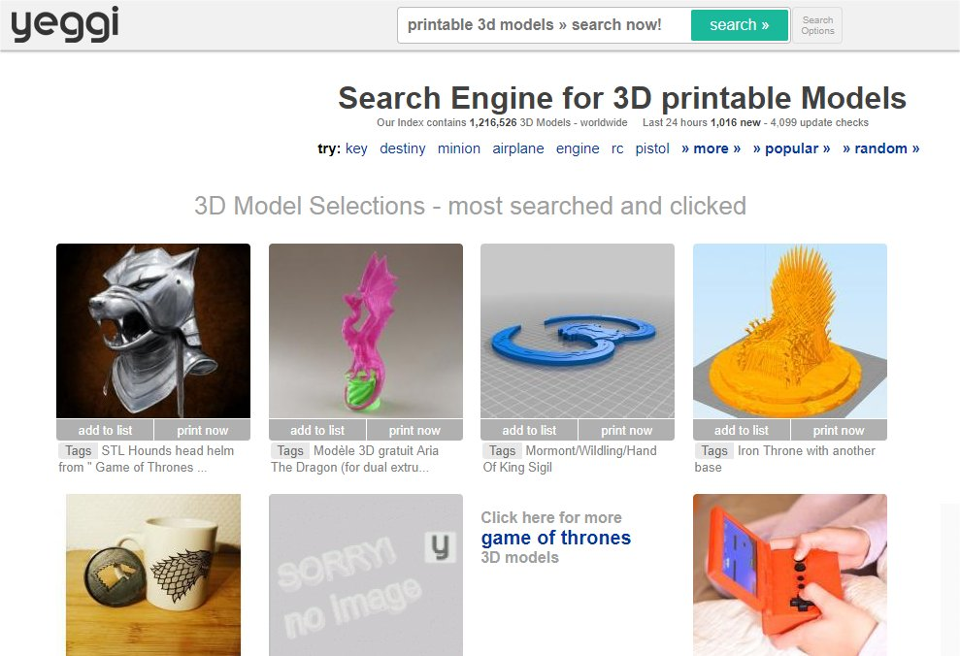
Disegno 3D – Repository WEB
https://www.thingiverse.com/
http://www.yeggi.com/
Dal web è possibile scaricare file .STL di oggetti disegnati in 3D.

Slide 20
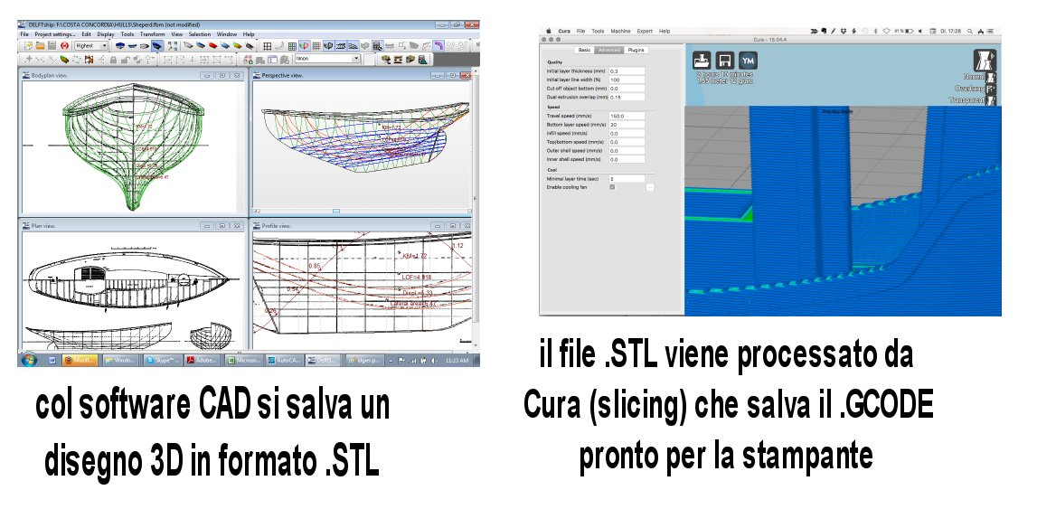
Slicing (Cura) – Da .STL a .GCODE
Una volta disegnato l’oggetto con un software CAD, oppure dopo l’acquisizione tramite scanner dobbiamo esportare il nostro lavoro in formato .STL (o .obj)
Il formato .STL è disponibile su tutti i sw di disegno 3D ed è il tipo di file che il software Cura è in grado di ‘affettare’ (to slice) generando un file .GCODE da passare alla stampante tramite scheda SD.

Slide 21
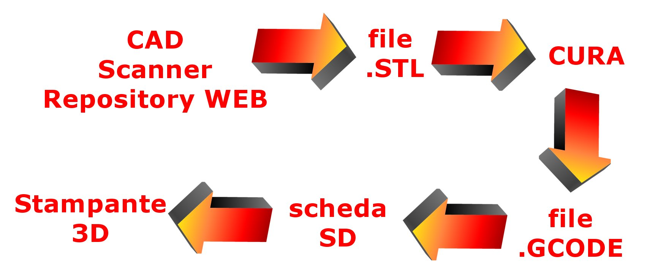
Slicing (Cura) – Da .STL a .GCODE
Ricapitolando: da CAD, scanner o download ricaviamo un disegno 3D in formato .STL. Cura prende il file .STL e lo «affetta» (ogni fetta è un layer) generando un file .GCODE.
Il file .GCODE viene salvato sulla scheda SD ed eseguito dalla stampante.

Slide 22
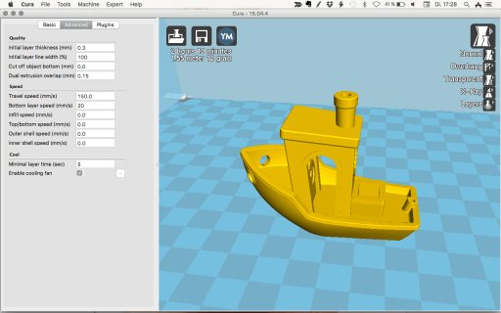
Slicing (Cura) – Da .STL a .GCODE
Cura è il software (slicer) che ci permette di ottenere un file .GCODE, questo file contiene tutte le informazioni relative alla stampa e tutti i parametri della stampante.

Slide 23
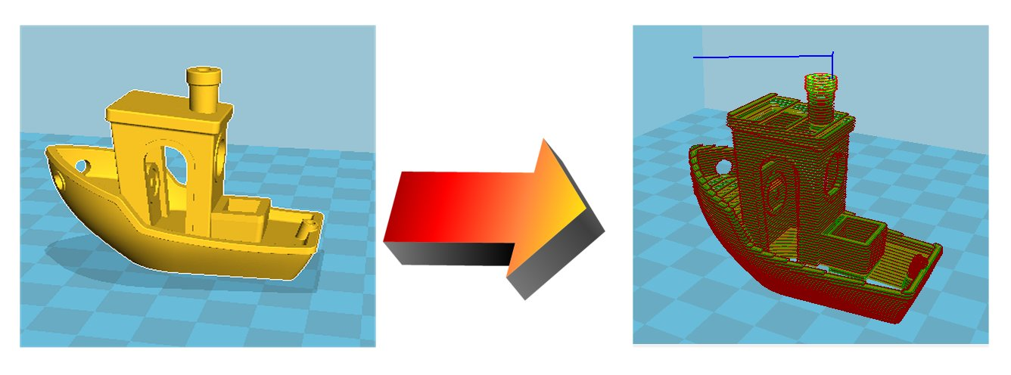
Slicing (Cura) – Da .STL a .GCODE
Ecco cosa fa CURA ad un oggetto .STL

Slide 24
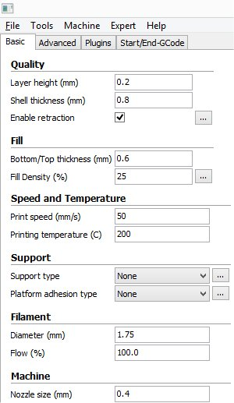
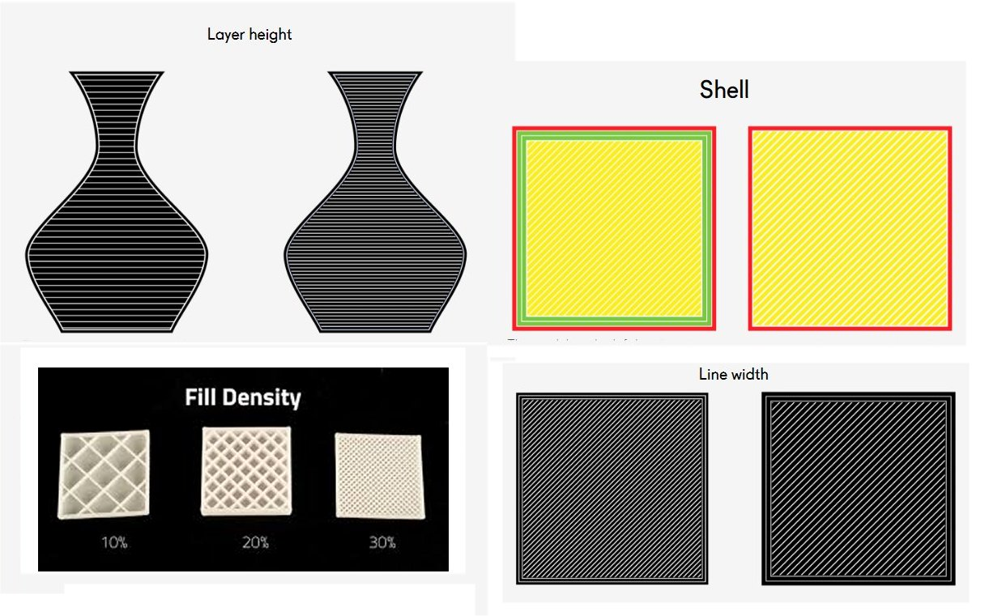
Slicing (Cura) – Da .STL a .GCODE
Parametri di base per CURA.

Slide 25
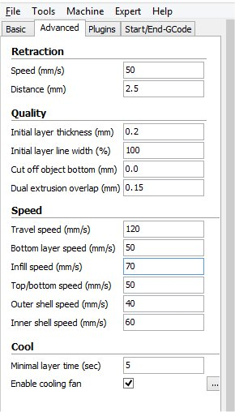
Slicing (Cura) – Da .STL a .GCODE
Parametri avanzati per CURA.

Slide 26
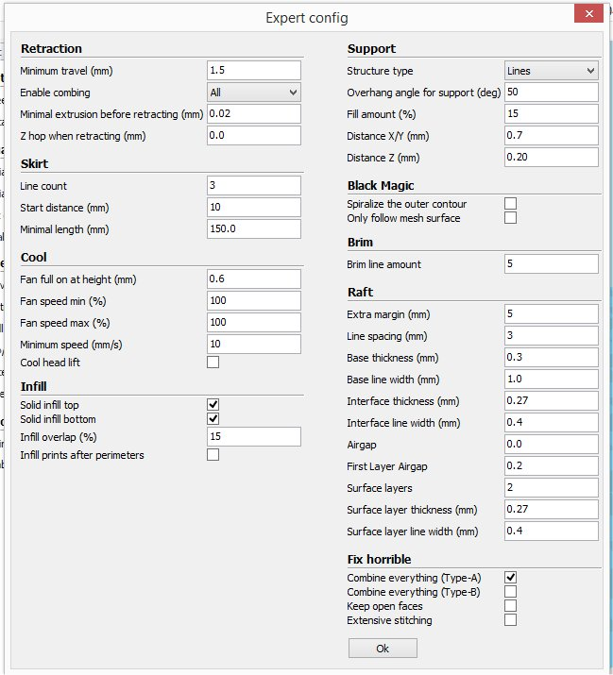
Slicing (Cura) – Da .STL a .GCODE
Parametri Expert per CURA.

Slide 27
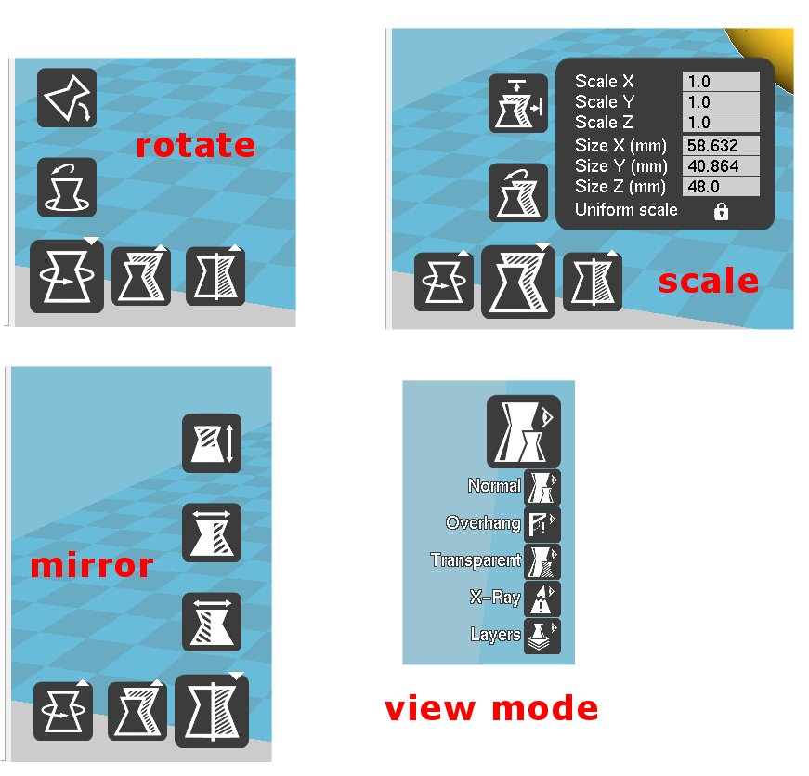
Slicing (Cura) – Da .STL a .GCODE
Interfaccia CURA.

Slide 28
Mettiamo in pratica quanto appena appreso e procediamo con una stampa.

Slide 29
Buone stampe
e grazie per l’attenzione
Mauro Florio

